Slide 1
安全管理
杨之江
yangzhijiang@126.com

Slide 2
内容
安全控制
SQL Server的安全控制
管理 SQL Server登录帐户
管理数据库用户
管理权限
角色
Q&A

Slide 3
1 安全控制
数据库的安全控制是指：在数据库应用系统的不同层次提供对有意和无意损害行为的安全防范。
对有意的非法活动可采用加密存取数据的方法控制；
对有意的非法操作可使用用户身份验证、限制操作权限来控制；
对无意的损坏可采用提高系统的可靠性和数据备份等方法来控制。

Slide 4
1.1 安全控制模型
数据库应用程序
数据库管理系统
操作
系统
数据库
用户
身份验证
加密存储
与冗余
操作权限控制
文件操作控制

Slide 5
数据库权限的种类
维护权限
  维护数据库管理系统正常运行。
操作权限
  数据库对象的操作权限，包括创建、删除和修改数据库对象；
  数据库数据的操作权限，包括对表、视图数据的插入、删除、修改和查询的权限以及对存储过程的执行权限。

Slide 6
数据库用户的分类
数据库系统管理员
在数据库服务器上具有全部的权限。SQL Server的默认系统管理员是sa。
数据库对象拥有者
对其所拥有的对象具有一切权限。
普通用户
只具有对数据库数据的插入、删除、修改和查询的权限。

Slide 7
2 SQL Server的安全控制
三个认证过程
  身份验证。验证用户连接到SQL Server数据库服务器的资格，即验证该用户是否具有连接到数据库服务器的“连接权限”
  数据库的访问权限，验证用户是否是数据库的合法用户
  操作权限，验证用户是否具有操作许可

Slide 8

2.1 用户能够登录到数据库服务器上(是服务器合法用户)
每个合法用户均具有一个服务器的登录帐号login（包括用户名（UID）和口令（PWD））
用户注册到服务器时提供其登录帐号

Slide 9
2.2 用户能够访问某个数据库
（是数据库的合法用户）
通过了认证并不代表用户就能访问SQL Server中的数据，同时还必须通过许可确认。用户只有在具有访问数据库的权限之后，才能够对服务器上的数据库进行权限许可下的各种操作，这种用户访问数据库权限的设置是通过用户帐号来实现的
将合法的服务器用户映射到数据库中
（将login → DB User）
使用户成为合法的数据库用户
数据库用户在数据库中基本不具备权限

Slide 10
2. 3 让数据库用户在数据库中具有一定的权限(数据操作权、创建对象权等)
具体用户对具体的DB对象都安排有具体的操作权
用户访问DB数据严格限制权限内操作

Slide 11
SQL Server用户来源和认证模式
1．用户来源
Windows授权用户
SQL授权用户
2．认证模式
混合验证模式
Windows 身份验证模式
3.设置安全验证模式
使用SQL Server管理平台

Slide 12
两种认证模式
（1）SQL Server数据库系统通常运行在Windows服务器上，而Windows作为网络操作系统，本身就具备管理登录、验证用户合法性的能力，因此Windows验证模式正是利用了这一用户安全性和帐号管理的机制，允许SQL Server可以使用Windows的用户名和口令。在这种模式下，用户只需要通过Windows的验证，就可以连接到SQL Server。
（2）SQL Server身份验证模式允许用户使用SQL Server安全性连接到SQL Server。在该认证模式下，用户在连接SQL Server时必须提供登录名和登录密码，这些登录信息存储在系统表syslogins中，与Windows的登录帐号无关。SQL Server自身执行认证处理，如果输入的登录信息与系统表syslogins中的某条记录相匹配，则表明登录成功。

Slide 13
利用SQL Server管理平台设置认证模式
步骤如下：
（1）打开Server管理平台，右击要设置认证模式的服务器，从弹出的快捷菜单中选择“属性”选项，则出现SQL Server属性对话框。
（2）在SQL Server属性对话框中选择“安全性”选项。
（3）在“服务器身份验证”选项栏中，可以选择要设置的认证模式，同时在“登录审核”中还可以选择跟踪记录用户登录时的哪种信息，例如登录成功或登录失败的信息等。
（4）在“服务器代理帐户”选项栏中设置当启动并运行SQL Server时，默认的登录者中哪一位用户。

Slide 14
SQL Server安全认证过程
判断使用的认证模式
针对不同模式确定认证过程

Slide 15
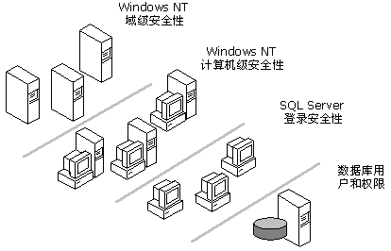
Windows验证模式的验证过程

Slide 16
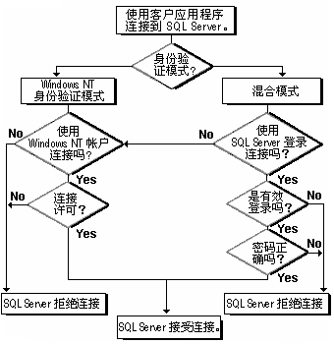
SQL Server安全认证过程
图11-4

Slide 17
3 管理 SQL Server登录帐户
系统内置的登录帐户
建立用户登录帐户
修改登录帐户属性
删除登录帐户

Slide 18
3. 1系统内置的登录帐户
BUILTIN\Administrators：是一个Windows组帐户，表示所有Windows Adiminstrators组中的用户都可以登录到SQL Server。
sa：SQL Server验证模式的系统管理员帐户。
域名\Adiminstrator：一个Windows用户帐户。

Slide 19
3. 2 建立用户登录帐户
使用SQL Server管理平台建立登录帐户
使用T-SQL语句建立登录帐户

Slide 20
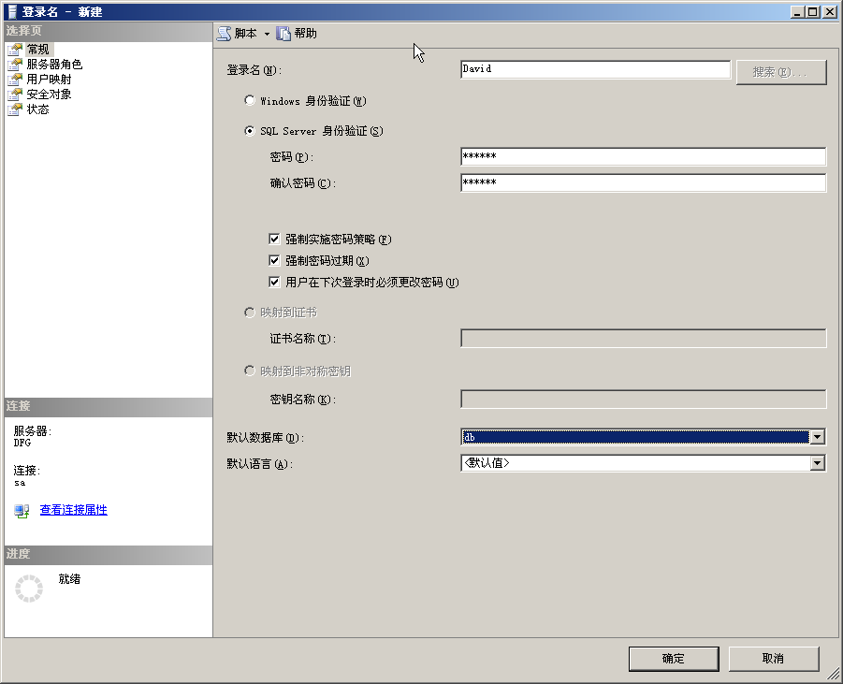
使用SQL Server管理平台建立登录帐户
利用SQL Server管理平台可以创建、管理SQL Server登录帐号。其具体步骤如下：
（1）打开SQL Server管理平台，单击需要登录的服务器左边的“+”号，然后展开安全性文件夹。
（2）右击登录名（login）图标，从弹出的快捷菜单中选择“新建登录名”选项，则出现SQL Server“登录名—新建”对话框，如图所示。

Slide 21
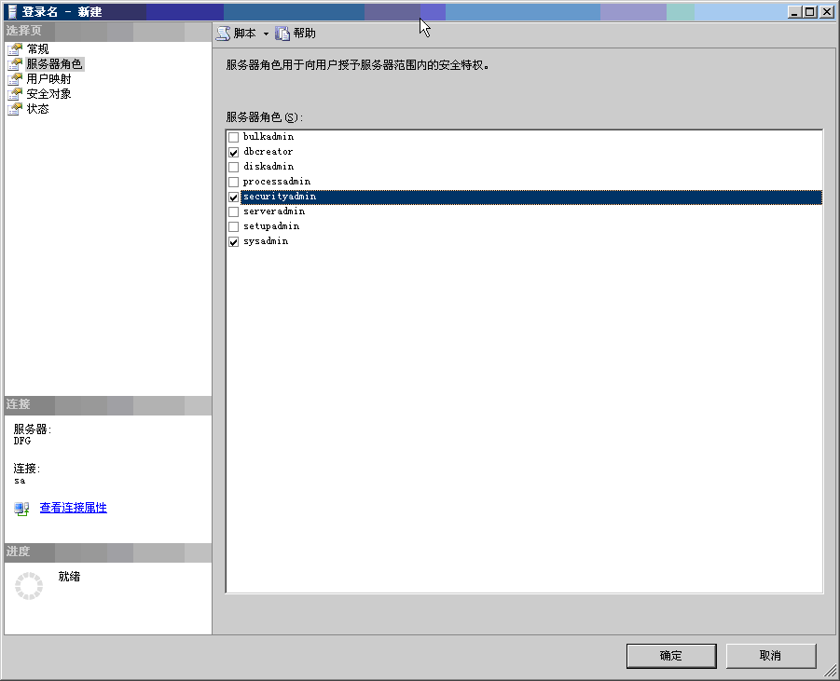
使用SQL Server管理平台建立登录帐户
（3）在“名称”文本框中输入登录名，在身份验证选项栏中选择新建的用户帐号是Windows 认证模式，或是SQL Server认证模式。
（4）选择“服务器角色”页，如图所示。在服务器角色列表框中，列出了系统的固定服务器角色。在这些固定角色的左端有相应的复选框，打勾的复选框表示该登录帐号是相应的服务器角色成员

Slide 22
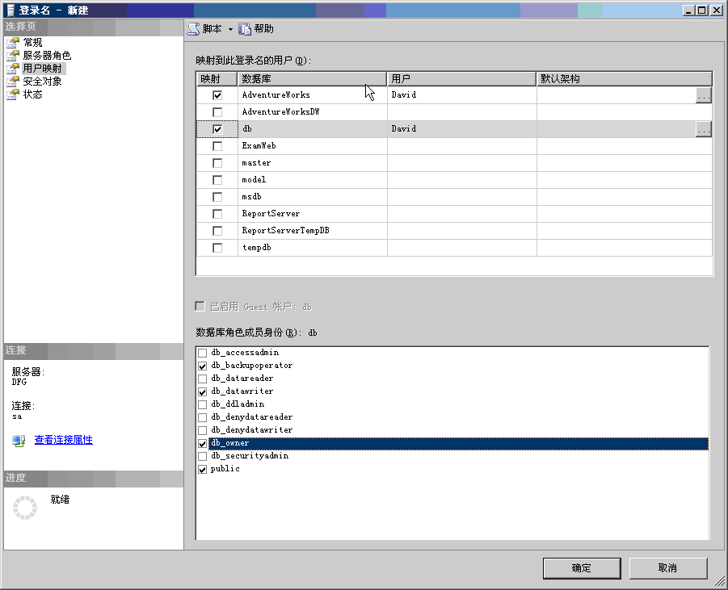
使用SQL Server管理平台建立登录帐户
（5）选择“用户映射”页框，如图所示。上面的列表框列出了“映射到此登录名的用户”，单击左边的复选框设定该登录账号可以访问的数据库以及该帐号在各个数据库中对应的用户名。下面的列表框列出了相应的“数据库角色成员身份”清单，从中可以指定该帐号所属的数据库角色。

Slide 23
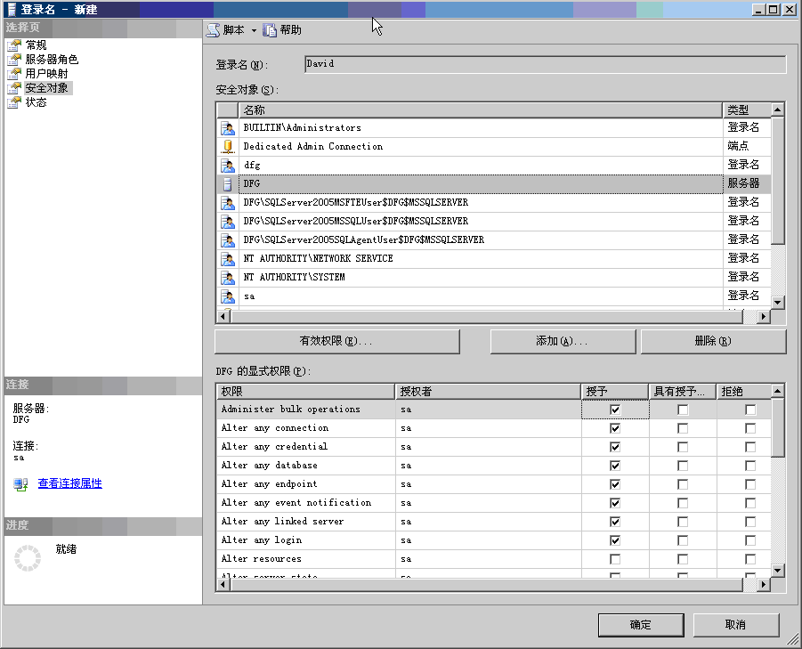
使用SQL Server管理平台建立登录帐户
（6）选择“安全对象”页框，如图所示。安全对象是 SQL Server数据库引擎授权系统控制对其进行访问的资源。点击“添加…”按钮，可对不同类型的安全对象进行安全授予或拒绝。
（7）设置完成后，单击“确定”按钮即可完成登录帐号的创建。

Slide 24
使用T-SQL语句建立登录帐户
创建SQL Server身份验证的登录帐户
sp_addlogin [ @loginame = ] 'login'
[ , [ @passwd = ] 'password' ]
[ , [ @defdb = ] 'database' ]
其中：
[@loginame =] 'login'：是登录的名称。
[@passwd =] 'password'：是登录密码。
[@defdb =] 'database'：登录的默认数据库
或用CREATE LOGIN

Slide 25
示例
例1．创建名字为“user2”的登录帐户，没有密码和默认数据库。
EXEC sp_addlogin 'user2'
例2．创建名字为“user3”的登录帐户，密码为“123”，默认数据库为“pubs”。
EXEC sp_addlogin 'user3', '123', 'pubs'

Slide 26
添加 Windows NT 用户或组
sp_grantlogin [@loginame =] 'login'
其中：
[@loginame =] 'login'：要添加的 Windows NT 用户或组的名称。
例：使 Windows NT 用户 Corporate\Bob 成为 SQL Server登录帐户。
EXEC sp_grantlogin 'Corporate\Bob'

Slide 27
3.3 修改登录帐户的属性
使用SQL Server管理平台
使用T-SQL语句

Slide 28
使用T-SQL语句修改登录帐户密码
  sp_password [ [ @old = ] 'old_password' , ]
  { [ @new =] 'new_password' }
  [ , [ @loginame = ] 'login' ]
其中：
[@old =] 'old_password'：是旧密码。
[@new =] 'new_password'：是新密码。
[@loginame =] ‘login’：是受密码更改影响的登录名。
例：将登录帐户“user1”的密码由“ok”改为“coffee”。
EXEC sp_password 'ok', 'coffee‘, ‘user1'

Slide 29
3.4 删除登录帐户
使用SQL Server管理平台
使用T-SQL语句
  sp_revokelogin [ @loginame = ] 'login'
  [@loginame =] ‘login’：是 Windows NT 用户或组的名称。
  sp_droplogin [ @loginame = ] 'login'
  [@loginame =] 'login'：被删除的登录帐户名。

Slide 30
示例
例：删除 Windows 用户“ Server1\nt_user”登录帐户。
EXEC sp_revokelogin 'erver1\nt_user'
例: 删除SQL Server身份验证的“user1”登录帐户。
EXEC sp_droplogin 'user1'

Slide 31
4 管理数据库用户
建立数据库用户
删除数据库用户
Notes:
在一个数据库中，用户帐号惟一标识一个用户，用户对数据库的访问权限以及对数据库对象的所有关系都是通过用户帐号来控制的。
利用SQL Server管理平台可以授予SQL Server登录访问数据库的许可权限

Slide 32
建立数据库用户
使用SQL Server管理平台
使用T-SQL语句

Slide 33
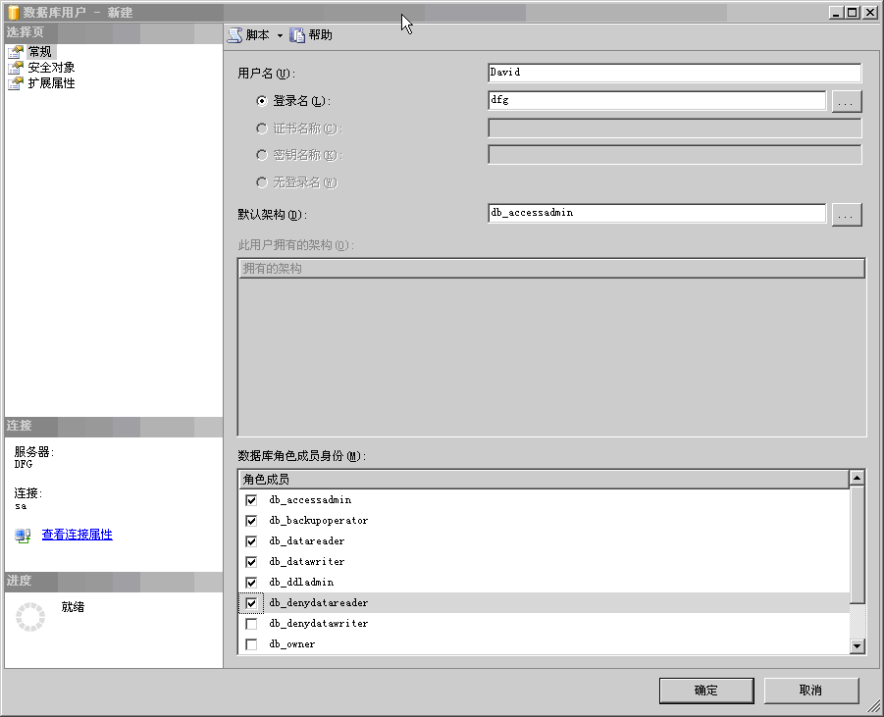
使用SQL Server管理平台建立数据库用户
打开SQL Server管理平台，展开要登录的服务器和数据库文件夹，然后展开要创建用户的数据库及安全文件夹，右击用户图标，从快捷菜单中选择“新建用户”选项，则出现“数据库用户—新建”对话框，如图所示。
在用户名框内输入数据库用户名称，在登录名选择框内选择已经创建的登录帐号，然后在下面的数据库角色成员选择框中为该用户选择数据库角色，最后单击“确定”按钮即可完成数据库用户的创建。

Slide 34
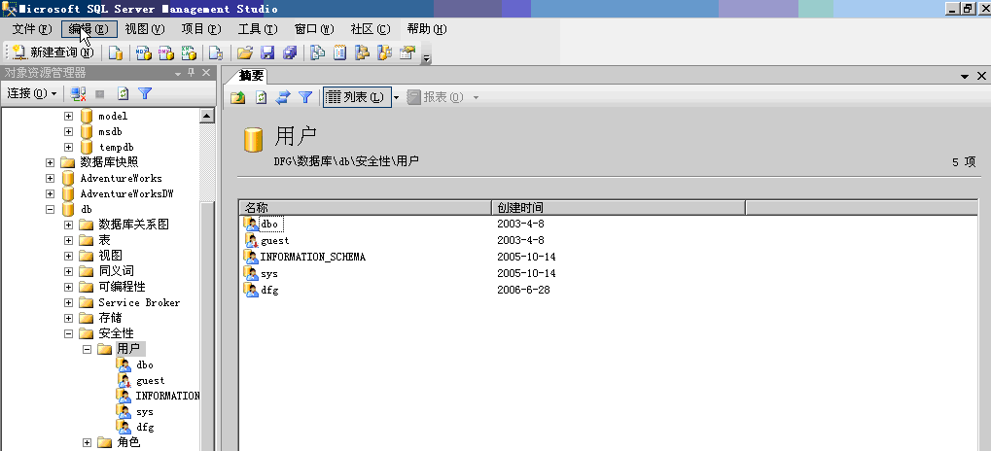
使用SQL Server管理平台建立数据库用户
在SQL Server 管理平台中，也可以查看或者删除数据库用户，方法是：展开某一数据库，选中用户图标，则在右面的页框中显示当前的数据库的所有用户，如图所示。要删除数据库用户，则在右面的页框中右击所要删除的数据库用户，从弹出的快捷菜单中选择“删除”选项，则会从当前的数据库中删除该数据库用户。

Slide 35
使用T-SQL建立数据库用户
sp_adduser [ @loginame = ] 'login'
[ , [ @name_in_db = ] 'user' ]
[ , [ @grpname = ] 'group' ]
其中：
[@loginame =] 'login'：用户的登录名称
[@name_in_db =] 'user'：新用户的名称
[@grpname =] 'group'：组或角色，新用户自动地成为其成员

Slide 36
示例
例1：添加用户名。将登录帐户“user2”添加到当前数据库中，用户名与登录帐户相同。 EXEC sp_adduser 'user2'
例2：将登录“user2”添加到当前数据库中的“public”角色中，用户名与登录帐户相同。
EXEC sp_adduser 'user2 ', 'user2', ' public'

Slide 37
删除数据库用户
使用SQL Server管理平台
使用T-SQL
sp_dropuser [ @name_in_db = ] 'user2'
其中：
[@name_in_db =] ‘user’：被删除的用户名。
例：从当前数据库删除用户“user2”。
EXEC sp_dropuser ‘user2 '

Slide 38
5 管理权限
SQL Server权限种类
权限管理
数据控制语言
Notes:
用来指定授权用户可以使用的数据库对象和这些授权用户可以对这些数据库对象执行的操作。用户在登录到SQL Server之后，其用户帐号所归属的Windwos组或角色所被赋予的许可（权限）决定了该用户能够对哪些数据库对象执行哪种操作以及能够访问、修改哪些数据。在每个数据库中用户的许可独立于用户帐号和用户在数据库中的角色，每个数据库都有自己独立的许可系统

Slide 39
5.1 SQL Server权限种类
  对象权限（DML）：数据的增、删、改、查，存储过程的执行.
  语句权限（DDL）：对某个SQL语句的权限控制
  隐含权限：系统预定义好的权限（如系统角色、对象拥有者的权限）

Slide 40
对象权限
表示对特定的数据库对象（即表、视图、字段和存储过程）的操作许可，它决定了能对表、视图等数据库对象执行哪些操作。如果用户想要对某一对象进行操作，其必须具有相应的操作的权限。
表和视图许可用来控制用户在表和视图上执行SELECT，INSERT，UPDATE和DELETE语句的能力。
字段许可用来控制用户在单个字段上执行SELECT，UPDATE和REFERENCES操作的能力。
存储过程许可用来控制用户执行EXECUTE语句的能力

Slide 41
语句权限
表示对数据库的操作许可，也就是说，创建数据库或者创建数据库中的其他内容所需要的许可。
这些语句通常是一些具有管理性的操作，如创建数据库、表和存储过程等。这种语句虽然仍包含有操作的对象，但这些对象在执行该语句之前并不存在于数据库中。
因此，语句权限针对的是某个SQL语句，而不是数据库中已经创建的特定的数据库对象

Slide 42
隐含权限
指系统安装以后有些用户和角色不必授权就有的许可。
其中的角色包括固定服务器角色和固定数据库角色，用户包括数据库对象所有者。
只有固定角色或者数据库对象所有者的成员才可以执行某些操作。

Slide 43
5.2 权限管理
授予权限（GRANT）：允许用户或角色具有某种操作权限。
收回权限（REVOKE）：不允许用户或角色具有某种操作权限，或者收回曾经授予的权限。
拒绝访问（DENY）：拒绝某用户或角色具有某种操作权限，既使用户或角色由于继承而获得这种操作权限，也不允许执行相应的操作。

Slide 44
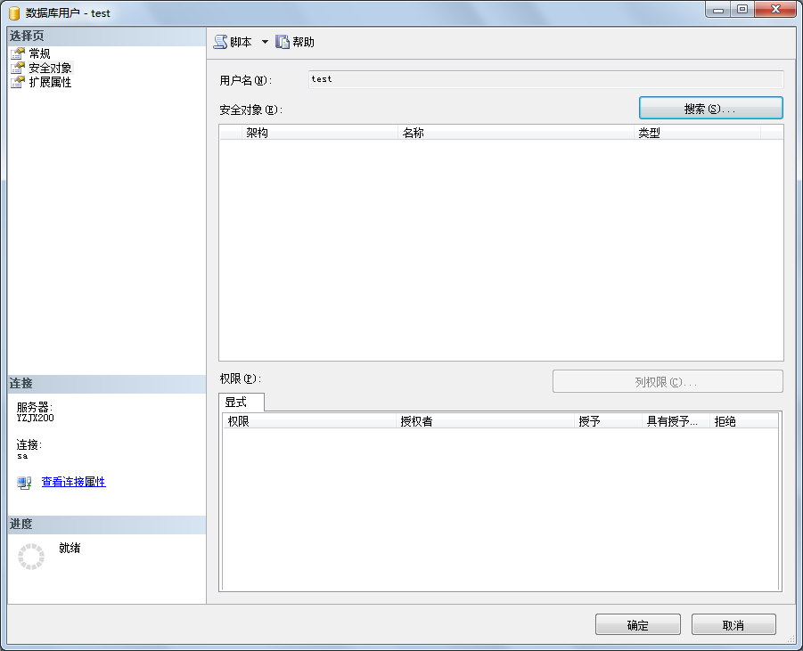
使用SQL Server 管理平台管理权限-面向单一用户
在SQL Server管理平台中，展开服务器和数据库，单击用户图标，此时在右面的页框中将显示数据库的所有用户。在数据库用户清单中，右击要进行许可设置的用户，从弹出的快捷菜单中选择“属性”选项，则出现数据库用户属性对话框，选择“安全对象”页框，如图所示

Slide 45
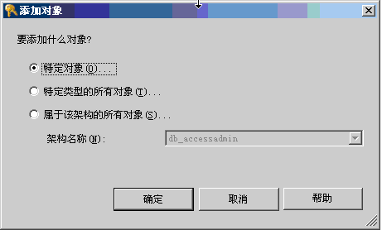
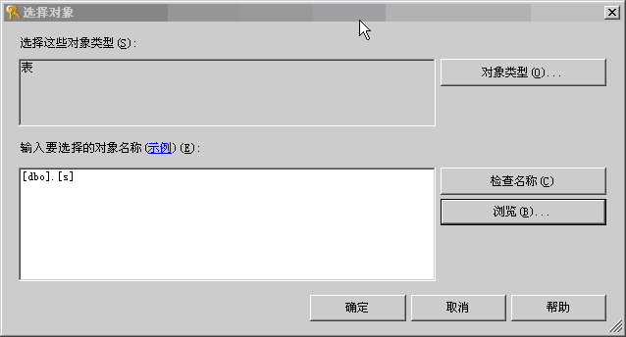
使用SQL Server 管理平台管理权限-面向单一用户
在上页对话框中单击“搜索”按钮，则弹出“添加对象”对话框，如图所示。选择“特定对象”单选钮后，出现如图所示的对话框

Slide 46
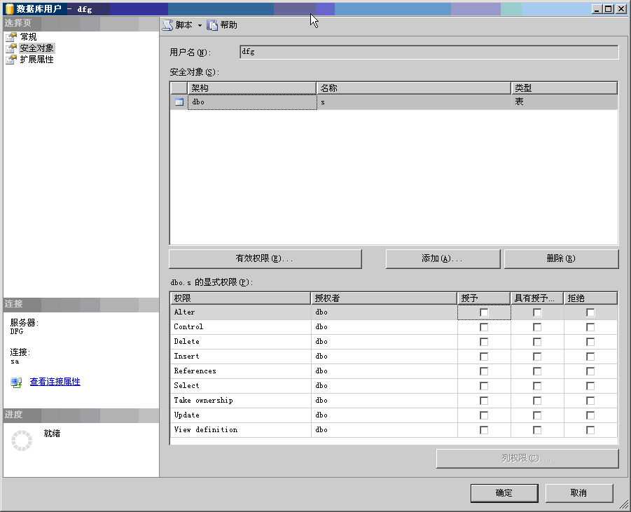
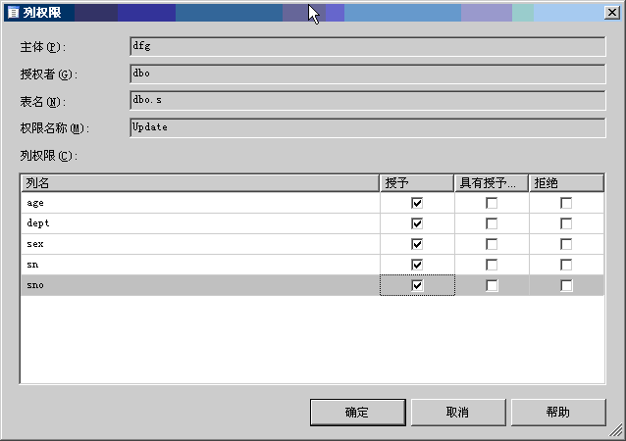
使用SQL Server 管理平台管理权限-面向单一用户
点击“确定”后则出现左图所示的对话框。在该对话框中可以进行对象许可的设置。点击对话框底部“列权限”按钮，出现如右图所示对话框，在该对话框中可以选择用户对哪些列具有哪些权限。最后单击“确定”按钮即可完成许可的设置。

Slide 47
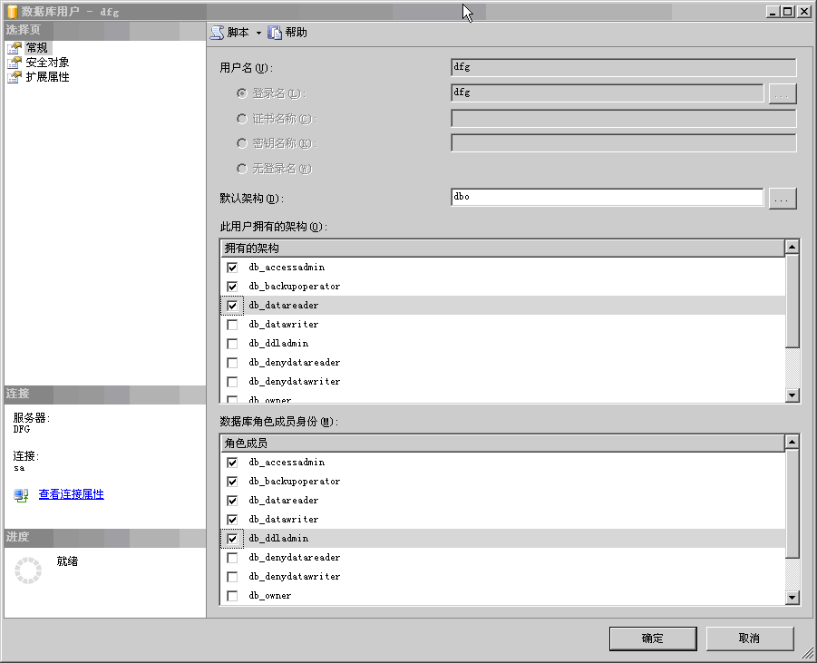
使用SQL Server 管理平台管理权限-面向单一用户
在如图所示的数据库用户常规选项页中，如果在“数据库角色成员身份”选项栏中选择一个数据库角色，实际上就完成了数据库用户语句许可的设置。因为对于这些数据库固定角色，SQL Server已经定义了其具有哪些语句许可。

Slide 48
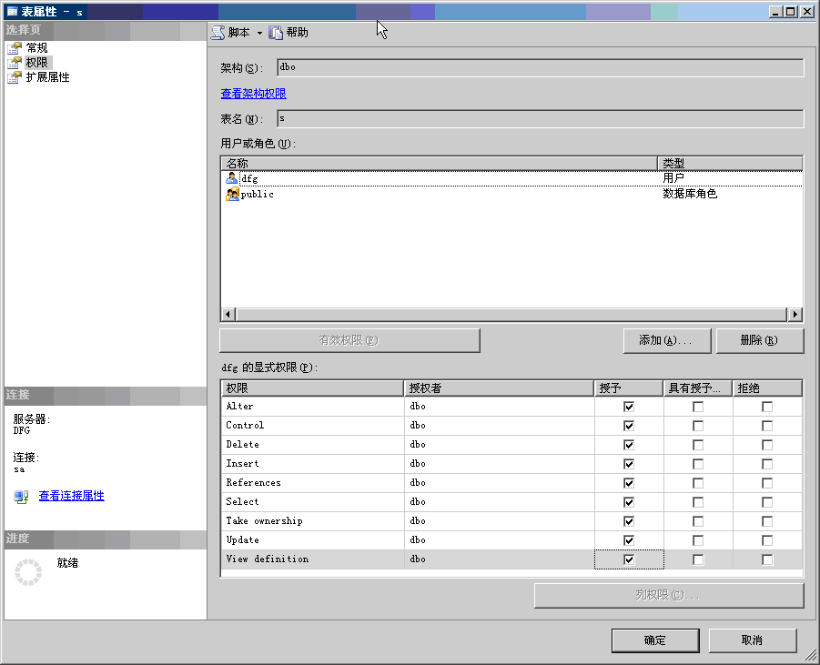
使用SQL Server 管理平台管理权限-面向数据库对象
在SQL Server 管理平台中，展开服务器和数据库，然后选择需要设置的用户对象，即表、视图、存储过程等，在右面的页框中选择要进行许可设置的对象，右击该对象，从弹出的快捷菜单中选择“属性”选项，出现对象属性对话框，在该对话框中选择“权限”页框，单击“添加”按钮设置好相应的对象许可后，如图所示，单击“确定”按钮即可完成数据库对象的许可设置

Slide 49
5.3 数据控制语言
数据控制语言（DCL）是用来设置或更改数据库用户或角色权限的语句，包括GRANT，DENY，REVOKE等语句。在默认状态下，只有sysadmin，dbcreator，db_owner或db_securityadmin等人员才有权力执行数据控制语言。

Slide 50
GRANT语句-语句权限与角色的授予
SQL语言使用GRANT语句为用户授予语句权限的语法格式为：
GRANT <语句权限>|<角色> [,<语句权限>|<角色>]…
TO <用户名>|<角色>|PUBLIC[,<用户名>|<角色>]…
[WITH ADMIN OPTION]
其语义为：将指定的语句权限授予指定的用户或角色。其中：
（1）PULBIC代表数据库中的全部用户；
（2）WITH ADMIN OPTION为可选项，指定后则允许被授权的用户将指定的系统特权或角色再授予其他用户或角色。

Slide 51
GRANT语句-示例
例1 给用户 Mary 和 John 以及 Windows NT 组 Corporate\BobJ 授予多个语句权限。
程序清单如下：
GRANT CREATE DATABASE, CREATE TABLE
TO Mary, John, [Corporate\BobJ]
例2 为用户ZhangYiLin授予CREATE TABLE的语句权限。
程序清单如下：
GRANT CREATE TABLE TO ZhangYiLin

Slide 52
GRANT语句-对象权限与角色的授予
数据库管理员拥有系统权限，而作为数据库的普通用户，只对自己创建的基本表、视图等数据库对象拥有对象权限。如果要共享其他的数据库对象，则必须授予他一定的对象权限。
同语句权限的授予类似，SQL语言使用GRANT语句为用户授予对象权限，其语法格式为：
GRANT ALL|<对象权限>[(列名[,列名]…)][,<对象权限>]…ON <对象名>
TO <用户名>|<角色>|PUBLIC[,<用户名>|<角色>]…
[WITH ADMIN OPTION]
其语义为：将指定的操作对象的对象权限授予指定的用户或角色。其中：
（1）ALL代表所有的对象权限。
（2）列名用于指定要授权的数据库对象的一列或多列。如果不指定列名，被授权的用户将在数据库对象的所有列上均拥有指定的特权。实际上，只有当授予INSERT、UPDATE权限时才需指定列名。
（3）ON子句用于指定要授予对象权限的数据库对象名，可以是基本表名、视图名等。
（4）WITH ADMIN OPTION为可选项，指定后则允许被授权的用户将权限再授予其他用户或角色。

Slide 53
GRANT语句-对象权限与角色的授予示例
例1 在权限层次中授予对象权限。首先，给所有用户授予 SELECT 权限，然后，将特定的权限授予用户 Mary，John 和 Tom。
程序清单如下：
GRANT SELECT ON s TO public
GO
GRANT INSERT, UPDATE, DELETE ON s
TO Mary, John, Tom
GO

Slide 54
GRANT语句-对象权限与角色的授予示例
例2 将查询T表和修改教师职称的权限授予USER3，并允许将此权限授予其他用户。
程序清单如下：
GRANT SELECT,UPDATE(PROF)
ON T TO USER3
WITH ADMIN OPTION
上例中，USER3具有此对象权限，并可使用GRANT命令给其他用户授权，如下例，USER3将此权限授予USER4：
GRANT SELECT,UPDATE(PROF)
ON T TO USER4

Slide 55
REVOKE语句
REVOKE语句是与GRANT语句相反的语句，它能够将以前在当前数据库内的用户或者角色上授予或拒绝的权限删除，但是该语句并不影响用户或者角色从其他角色中作为成员继承过来的权限
1、语句权限与角色的收回
数据库管理员可以使用REVOKE语句收回语句权限，其语法格式为：
REVOKE <语句权限>|<角色> [,<语句权限>|<角色>]…
FROM <用户名>|<角色>|PUBLIC[,<用户名>|<角色>]…
例：收回用户ZHANGYILIN所拥有的CREATE TABLE的语句权限。
REVOKE CREATE TABLE
FROM ZHANGYILIN
2、对象权限与角色的收回
所有授予出去的权力在必要时都可以由数据库管理员和授权者收回，收回对象权限仍然使用REVOKE语句，其语法格式为：
REVOKE <对象权限>|<角色> [,<对象权限>|<角色>]…
FROM <用户名>|<角色>|PUBLIC[,<用户名>|<角色>]…

Slide 56
REVOKE语句-示例
例1 收回用户USER1对C表的查询权限。
程序清单如下：
REVOKE SELECT
ON C
FROM USER1
例2 收回用户USER3查询T表和修改教师职称的权限。
程序清单如下：
REVOKE SELECT,UPDATE(PROF)
ON T
FROM USER3
在上例中，USER3将对T表的权限授予了USER4，在收回USER3对T表的权限的同时，系统会自动收回USER4对T表的权限。

Slide 57
REVOKE语句-示例
例2 首先从 public 角色中收回 SELECT 权限，然后，收回用户 Mary，John 和 Tom 的特定权限。
程序清单如下：
USE pubs
GO
REVOKE SELECT ON s FROM public
GO
REVOKE INSERT, UPDATE, DELETE
ON s
FROM Mary, John, Tom

Slide 58
DENY语句
DENY语句用于拒绝给当前数据库内的用户或者角色授予权限，并防止用户或角色通过其组或角色成员继承权限。
否定语句权限的语法形式为：
DENY ALL|<语句权限>|<角色> [,<语句权限>|<角色>]…
TO <用户名>|<角色>|PUBLIC[,<用户名>|<角色>]…
否定对象权限的语法形式为：
DENY ALL|<对象权限>[(列名[,列名]…)][,<对象权限>]…ON <对象名>
TO <用户名>|<角色>|PUBLIC[,<用户名>|<角色>]…

Slide 59
DENY语句 –示例
例1 首先给 public 角色授予 SELECT 权限，然后，拒绝用户 Mary，John 和 Tom 的特定权限。
程序清单如下：
USE pubs
GO
GRANT SELECT ON s TO public
GO
DENY SELECT, INSERT, UPDATE, DELETE
ON s
TO Mary,John,Tom

Slide 60
6 角色
角色：具有相同权限的一组用户
用于组织数据库用户的安全
角色种类：
  系统提供的角色
    固定的服务器角色
    固定的数据库角色
  用户自定义角色
Notes:
角色定义了常规的 SQL Server 用户类别。每种角色将该类别的用户与其使用 SQL Server时执行的任务集以及成功完成这些任务所需的知识相关联。利用角色，SQL Server管理者可以将某些用户设置为某一角色，这样只要对角色进行权限设置便可以实现对所有用户权限的设置，大大减少了管理员的工作量

Slide 61
固定的服务器角色
作用：用于进行服务器一级的管理
角 色
权 限
sysadmin
系统管理员，拥有SQL Server所有的权限
dbcreator
数据库创建者，创建和修改数据库
diskadmin
磁盘管理员，管理磁盘文件
processadmin
进程管理员，管理SQL Server 进程
serveradmin
服务器管理员，管理服务器级的设置
setupadmin
安装管理员，管理链接服务器和启动过程
securityadmin
安全管理员，管理服务器登录帐户
bulkadmin
批量数据输入管理员，管理同时输入大量
数据的操作
Notes:
服务器角色是指根据SQL Server的管理任务，以及这些任务相对的重要性等级来把具有SQL Server管理职能的用户划分为不同的用户组，每一组所具有的管理SQL Server的权限都是SQL Server内置的。服务器角色存在于各个数据库之中，要想加入用户，该用户必须有登录帐号以便加入到角色中

Slide 62
固定的服务器角色
添加固定的服务器角色的成员
（1）SQL Server管理平台
（2）使用sp_addsrvrolemember
sp_addsrvrolemember
[@loginame =] 'login'
[@rolename =] 'role‘
  [@loginame =] 'login'：是添加到固定服务器角色的登录名称。
  [@rolename =] 'role'：要将登录添加到的固定服务器角色的名称。

Slide 63
示例
例：例将 Windows NT 用户 Corporate\HelenS添加到 sysadmin 固定服务器角色中。
EXEC sp_addsrvrolemember
'Corporate\HelenS', 'sysadmin'

Slide 64
固定的服务器角色
删除固定的服务器角色成员
  SQL Server管理平台
  使用系统存储过程
sp_dropsrvrolemember
[ @loginame = ] 'login' ,
[ @rolename = ] 'role'

Slide 65
固定的数据库角色
作用：用于进行数据库一级的管理
角 色
权 限
public
默认不具有任何权限，但用户可对其授权
db_owner
在数据库中有全部权限
db_accessadmin
可以添加或删除数据库用户 、角色
db_ddladmin
管理数据库对象
db_security admin
授予语句和对象权限
db_backupoperator
备份数据库
db_datareader
可以查询库中所有用户表中的数据
db_datawriter
可以更改库中所有用户表中的数据
db_denydatareader
不可以查询库中所有用户表中的数据
db_denydatawriter
不可以更改库中所有用户表中的数据
Notes:
数据库角色是为某一用户或某一组用户授予不同级别的管理或访问数据库以及数据库对象的权限，这些权限是数据库专有的，并且还可以使一个用户具有属于同一数据库的多个角色
固定的数据库角色是指SQL Server已经定义了这些角色所具有的管理、访问数据库的权限，而且SQL Server管理者不能对其所具有的权限进行任何修改。SQL Server中的每一个数据库中都有一组固定的数据库角色，在数据库中使用固定的数据库角色可以将不同级别的数据库管理工作分给不同的角色，从而有效地实现工作权限的传递

Slide 66
固定的数据库角色
1．查看固定的数据库角色
2．添加固定的数据库角色的成员
  SQL Server管理平台
  使用系统存储过程

Slide 67
添加固定的数据库角色的成员
用sp_addrolemember将数据库用户添加到数据库角色中
sp_addrolemember [ @rolename = ] 'role' ,
[ @membername = ] 'security_account'
  [@rolename =] 'role'：当前数据库中SQL Server的角色名称。
  [@membername =] 'security_account'：添加到角色的用户名。
例：将用户“user2”添加到当前数据库中的“db_owner”角色中。
EXEC sp_addrolemember 'db_owner', 'user2'

Slide 68
删除数据库角色的成员
用SQL 管理平台
用sp_droprolemember：
sp_droprolemember [ @rolename = ] 'role' ,
[ @membername = ] 'security_account'
其参数含义同sp_addrolemember。
例：例从角色“db_owner”角色中删除用户“user2 ”。
EXEC sp_droprolemember 'db_owner', 'user2'

Slide 69
用户自定义的数据库角色
用于组织数据库用户的安全
当一组用户在 SQL Server中有相同的权限时，可建用户角色为角色授权
标准角色通过对用户权限等级的认定而将用户划分为不同的用户组，使用户总是相对于一个或多个角色，从而实现管理的安全性。所有的固定的数据库角色或SQL Server管理者自定义的某一角色都是标准角色。
应用程序角色是一种比较特殊的角色。当我们打算让某些用户只能通过特定的应用程序间接地存取数据库中的数据而不是直接地存取数据库数据时，就应该考虑使用应用程序角色。当某一用户使用了应用程序角色时，他便放弃了已被赋予的所有数据库专有权限，他所拥有的只是应用程序角色被设置的角色。通过应用程序角色，能够以可控制方式来限定用户的语句或者对象许可

Slide 70
建立用户自定义的角色
使用SQL Server管理平台
用sp_addrole创建用户自定义的角色：
sp_addrole [ @rolename = ] 'role'
[ , [ @ownername = ] 'owner' ]
  [@rolename =] 'role'：新角色的名称。
  [@ownername =] ‘owner’：新角色的所有者。
例：创建名为“Managers”的新角色。
EXEC sp_addrole 'Managers'
create role 'Managers'

Slide 71
用户自定义的数据库角色
为用户定义的角色授权
添加和删除用户自定义角色的成员

Slide 72
小结
数据库的安全管理是数据库系统中非常重要的部分，安全管理设置的好坏直接影响到数据库中数据的安全。
SQL Server 2008将权限的认证过程分为三步：验证用户是否是合法的服务器的登录帐户；验证用户是否是要访问的数据库的合法用户；验证用户是否具有适当的操作权限。
为便于对系统和权限进行管理，SQL Server 2008采用角色的方法来管理权限，角色是具有相同权限的一组用户。
角色分为固定的服务器角色所具有的权限、固定的数据库角色和用户自定义的角色。
利用SQL Server 2008提供的安全管理功能，可以方便地对数据库服务器系统、对用户自己的数据库以及数据进行管理。

Slide 73

Question & Answer
Thank you

